Slide 1
3
3
3
3
المراجعة
الدرس 12
الدرس 11
الدرس 10
الدرس 9

Slide 2






أيقونات توجيهية
توجيهات الأستاذ(ة)
تعيين تلميذ للإجابة
المرور بين الصفوف
عرض فيديو
المرور للشريحة الموالية بعد عرض الفيديو
العمل في ثنائيات

Slide 3
برمجة الأسبوع الثالث
(ة)خاص بالأستاذ
الدرس 10
الدرس 9
الدرس 1
حِسابُ مُحيطاتِ الأشْكالِ الاعْتِياديَّةِ
تعرُّفُ مُحيطاتِ الأشْكالِ الاعْتِياديَّةِ
اَلأَعدادُ مِن 0 إِلى 999 (مراجعة المستلزمات)
الدرس 12
الدرس 11
حَلُّ مَسائِلَ بِتَوظِيفِ الْمُحِيطِ
إِنْشاءُ مُرَبَّعٍ انطِلاقاً مِنْ مُحيطِهِ
المراجعة
مُراجَعَةُ دُروسِ الأُسْبوعِ الثَّالِثِ

Slide 4
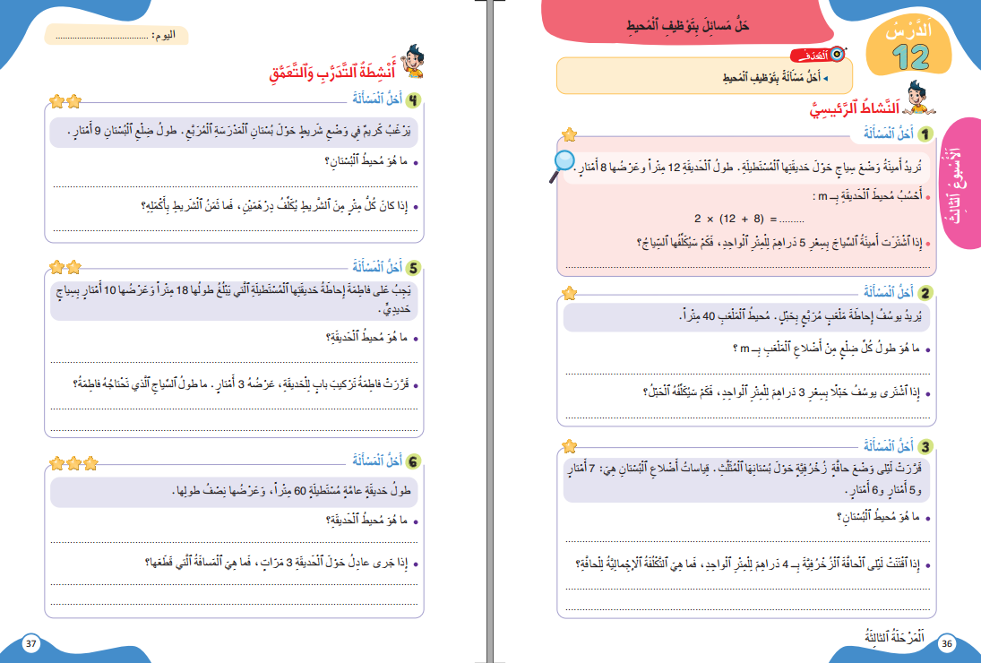
درس اليوم
(ة)خاص بالأستاذ
حَلُّ مَسائِلَ بِتَوظِيفِ الْمُحِيطِ

Slide 5




(ة)خاص بالأستاذ
مراحل الدرس
افتتاح الدرس:
5
1
نمذجة
7
2
ممارسة الموجهة
30
3
ممارسة المستقلة
15
4
اختتام الدرس
5

Slide 6
(ة)خاص بالأستاذ
عند نهاية الدرس
على الأقل 80% من المتعلمين سيكونون قادرين على:
حَلِّ مَسائِل بِتَوْظيفِ المُحيطِ.

Slide 7




مرحباً سنتابع درسا جديدا مع مجد وندى

Slide 8

(ة)خاص بالأستاذ
افتتاح الدرس
1
تصحيح الواجب المنزلي
حساب ذهني

Slide 9
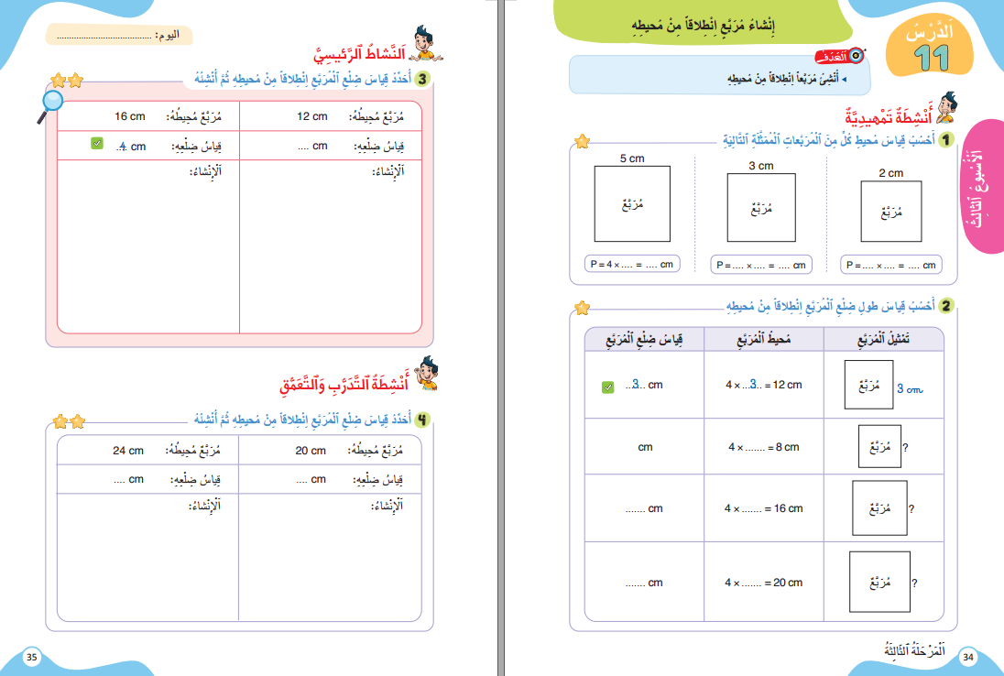
خذوا الكراسة، ص 34 – سنصحح تمارين الواجب المنزلي

Slide 10
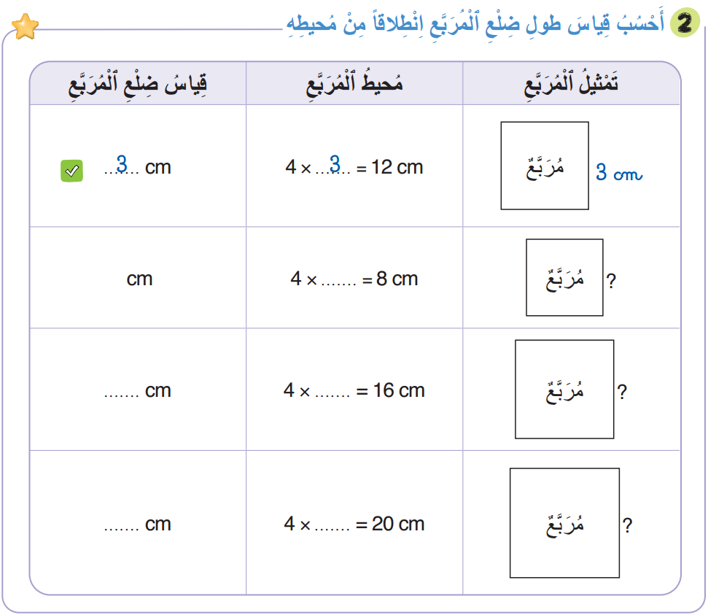
صححوا التمرين 2 بسرعة، لديكم دقيقة واحدة.
2
2
4
4
5
5

Slide 11
(ة)خاص بالأستاذ
افتتاح الدرس
1
تصحيح الواجب المنزلي
حساب ذهني

Slide 12


نبدأ حصتنا بنشاط الحساب الذهني. خذوا كراسات الحساب الذهني، على الصفحة 15

Slide 13

لديكم دقيقة واحدة لتنجزوا الجداءات التالية. دوّنوا النتيجة فقط في دفاتركم.
A
4 × 2 =
مِثالٌ :
A
8
اُكْتُبواْ في دَفاتِرِكُمْ:

Slide 14
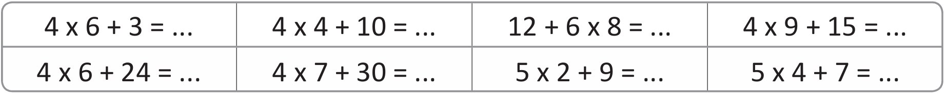

عرض فيديو الحساب الذهني

Slide 15
صححوا
27
26
60
51
48
58
19
27

Slide 16

مرحباً، سنتعلم إنشاء مربعات انطلاقا من محيطاتها، مع مجد وندى

Slide 17

عرض فيديو النمذجة

Slide 18
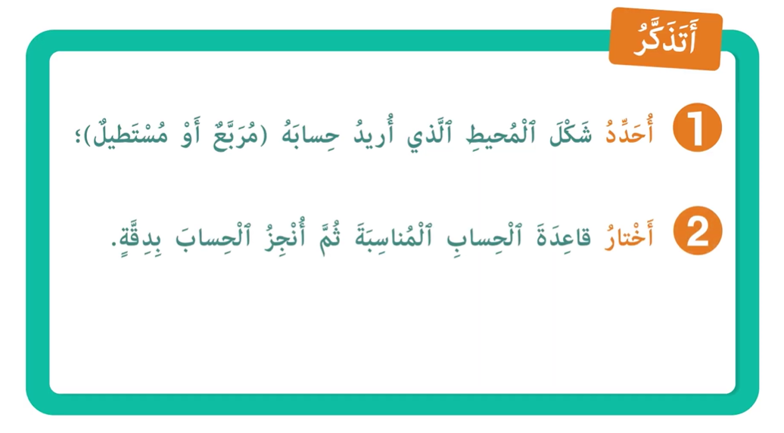
لنتذكر ما تعلمناه مع مجد وندى؛

Slide 19
(ة)خاص بالأستاذ
ممارسة موجهة
3
النشاط 1
النشاط 2
النشاط 3
10

Slide 20
انتبهوا، سنحل المسألة التالية، خُطْوَةً خطوة مثل مجد وندى
قَرَّرَتْ لَيْلَى وَضْعَ حَافَّةٍ زُخْرُفِيَّةٍ حَوْلَ بُسْتَانِهَا الْمُثَلَّثِ. قِيَاسَاتُ أَضْلَاعِ الْبُسْتَانِ هِيَ: 7 أَمْتَارٍ وَ5 أَمْتَارٍ وَ6 أَمْتَارٍ. مَا هُوَ مُحِيطُ الْبُسْتَانِ؟
إِذَا اقْتَنَتْ لَيْلَى الْحَافَّةَ الزُّخْرُفِيَّةَ بِـ 4 دَرَاهِمَ لِلْمِتْرِ الْوَاحِدِ، فَمَا هِيَ التَّكْلُفَةُ الْإِجْمَالِيَّةُ لِلْحَافَّةِ؟

Slide 21
اقرأوا المسألة، ثم أغمضوا أعينكم وتخيلوا مشاهدها.
قَرَّرَتْ لَيْلَى وَضْعَ حَافَّةٍ زُخْرُفِيَّةٍ حَوْلَ بُسْتَانِهَا الْمُثَلَّثِ. قِيَاسَاتُ أَضْلَاعِ الْبُسْتَانِ هِيَ: 7 أَمْتَارٍ وَ5 أَمْتَارٍ وَ6 أَمْتَارٍ. مَا هُوَ مُحِيطُ الْبُسْتَانِ؟
إِذَا اقْتَنَتْ لَيْلَى الْحَافَّةَ الزُّخْرُفِيَّةَ بِـ 4 دَرَاهِمَ لِلْمِتْرِ الْوَاحِدِ، فَمَا هِيَ التَّكْلُفَةُ الْإِجْمَالِيَّةُ لِلْحَافَّةِ؟

Slide 22

خذوا الألواح

Slide 23

ماذا نفعل في الخطوة الأولى لحل المسألة؟
أَختَارُ قَاعِدَةَ الْحِسابِ ثُمَّ أُطَبِّقُهَا
2
أُحَدِّدُ شَكلَ الْمُحيطِ
1
قَرَّرَتْ لَيْلَى وَضْعَ حَافَّةٍ زُخْرُفِيَّةٍ حَوْلَ بُسْتَانِهَا الْمُثَلَّثِ. قِيَاسَاتُ أَضْلَاعِ الْبُسْتَانِ هِيَ: 7 أَمْتَارٍ وَ5 أَمْتَارٍ وَ6 أَمْتَارٍ. مَا هُوَ مُحِيطُ الْبُسْتَانِ؟
إِذَا اقْتَنَتْ لَيْلَى الْحَافَّةَ الزُّخْرُفِيَّةَ بِـ 4 دَرَاهِمَ لِلْمِتْرِ الْوَاحِدِ، فَمَا هِيَ التَّكْلُفَةُ الْإِجْمَالِيَّةُ لِلْحَافَّةِ؟

Slide 24
اكتبوا، على ألواحكم، شكل المحيط في المسالة.
أَختَارُ قَاعِدَةَ الْحِسابِ ثُمَّ أُطَبِّقُهَا
2
أُحَدِّدُ شَكلَ الْمُحيطِ
1
قَرَّرَتْ لَيْلَى وَضْعَ حَافَّةٍ زُخْرُفِيَّةٍ حَوْلَ بُسْتَانِهَا الْمُثَلَّثِ. قِيَاسَاتُ أَضْلَاعِ الْبُسْتَانِ هِيَ: 7 أَمْتَارٍ وَ5 أَمْتَارٍ وَ6 أَمْتَارٍ. مَا هُوَ مُحِيطُ الْبُسْتَانِ؟
إِذَا اقْتَنَتْ لَيْلَى الْحَافَّةَ الزُّخْرُفِيَّةَ بِـ 4 دَرَاهِمَ لِلْمِتْرِ الْوَاحِدِ، فَمَا هِيَ التَّكْلُفَةُ الْإِجْمَالِيَّةُ لِلْحَافَّةِ؟
مُستَطيلٌ
3
مُثَلَّثٌ
2
مُرَبَّعٌ
1

Slide 25
ارفعوا الألواح

Slide 26
صححوا، نوع المحيط في المسألة هو مثلث:
مُستَطيلٌ
3
مُثَلَّثٌ
2
مُرَبَّعٌ
1

Slide 27
ماذا نفعل في الخطوة الثانية؟
أَختَارُ قَاعِدَةَ الْحِسابِ ثُمَّ أُطَبِّقُهَا
2
أُحَدِّدُ شَكلَ الْمُحيطِ
1
قَرَّرَتْ لَيْلَى وَضْعَ حَافَّةٍ زُخْرُفِيَّةٍ حَوْلَ بُسْتَانِهَا الْمُثَلَّثِ. قِيَاسَاتُ أَضْلَاعِ الْبُسْتَانِ هِيَ: 7 أَمْتَارٍ وَ5 أَمْتَارٍ وَ6 أَمْتَارٍ. مَا هُوَ مُحِيطُ الْبُسْتَانِ؟
إِذَا اقْتَنَتْ لَيْلَى الْحَافَّةَ الزُّخْرُفِيَّةَ بِـ 4 دَرَاهِمَ لِلْمِتْرِ الْوَاحِدِ، فَمَا هِيَ التَّكْلُفَةُ الْإِجْمَالِيَّةُ لِلْحَافَّةِ؟

Slide 28
اكتبوا، على ألواحكم، قاعدة حساب محيط المثلث.
أَختَارُ قَاعِدَةَ الْحِسابِ ثُمَّ أُطَبِّقُهَا
2
أُحَدِّدُ شَكلَ الْمُحيطِ
1
قَرَّرَتْ لَيْلَى وَضْعَ حَافَّةٍ زُخْرُفِيَّةٍ حَوْلَ بُسْتَانِهَا الْمُثَلَّثِ. قِيَاسَاتُ أَضْلَاعِ الْبُسْتَانِ هِيَ: 7 أَمْتَارٍ وَ5 أَمْتَارٍ وَ6 أَمْتَارٍ. مَا هُوَ مُحِيطُ الْبُسْتَانِ؟
إِذَا اقْتَنَتْ لَيْلَى الْحَافَّةَ الزُّخْرُفِيَّةَ بِـ 4 دَرَاهِمَ لِلْمِتْرِ الْوَاحِدِ، فَمَا هِيَ التَّكْلُفَةُ الْإِجْمَالِيَّةُ لِلْحَافَّةِ؟
أجمع طول الأضلاع
2
(الطول + العرض) × 2
1

Slide 29
ارفعوا الألواح.

Slide 30
من يقوم إلى السبورة، ليشرح لنا كيف حصل على الجواب؟
أَختَارُ قَاعِدَةَ الْحِسابِ ثُمَّ أُطَبِّقُهَا
2
أُحَدِّدُ شَكلَ الْمُحيطِ
1
قَرَّرَتْ لَيْلَى وَضْعَ حَافَّةٍ زُخْرُفِيَّةٍ حَوْلَ بُسْتَانِهَا الْمُثَلَّثِ. قِيَاسَاتُ أَضْلَاعِ الْبُسْتَانِ هِيَ: 7 أَمْتَارٍ وَ5 أَمْتَارٍ وَ6 أَمْتَارٍ. مَا هُوَ مُحِيطُ الْبُسْتَانِ؟
إِذَا اقْتَنَتْ لَيْلَى الْحَافَّةَ الزُّخْرُفِيَّةَ بِـ 4 دَرَاهِمَ لِلْمِتْرِ الْوَاحِدِ، فَمَا هِيَ التَّكْلُفَةُ الْإِجْمَالِيَّةُ لِلْحَافَّةِ؟
أجمع طول الأضلاع
2
(الطول + العرض) × 2
1

Slide 31
صححوا، محيط المثلث هو مجموع طول أضلاعه.
أجمع طول الأضلاع
2
(الطول + العرض) × 2
1

Slide 32
على ألواحكم، احسبوا محيط الحديقة بجمع طول أضلاع الشكل.
قَرَّرَتْ لَيْلَى وَضْعَ حَافَّةٍ زُخْرُفِيَّةٍ حَوْلَ بُسْتَانِهَا الْمُثَلَّثِ. قِيَاسَاتُ أَضْلَاعِ الْبُسْتَانِ هِيَ: 7 أَمْتَارٍ وَ5 أَمْتَارٍ وَ6 أَمْتَارٍ. مَا هُوَ مُحِيطُ الْبُسْتَانِ؟
إِذَا اقْتَنَتْ لَيْلَى الْحَافَّةَ الزُّخْرُفِيَّةَ بِـ 4 دَرَاهِمَ لِلْمِتْرِ الْوَاحِدِ، فَمَا هِيَ التَّكْلُفَةُ الْإِجْمَالِيَّةُ لِلْحَافَّةِ؟

Slide 33
ارفعوا الألواح.

Slide 34
صححوا، محيط البستان يساوي: P = 7 + 5 + 6 = 18 m
قَرَّرَتْ لَيْلَى وَضْعَ حَافَّةٍ زُخْرُفِيَّةٍ حَوْلَ بُسْتَانِهَا الْمُثَلَّثِ. قِيَاسَاتُ أَضْلَاعِ الْبُسْتَانِ هِيَ: 7 أَمْتَارٍ وَ5 أَمْتَارٍ وَ6 أَمْتَارٍ. مَا هُوَ مُحِيطُ الْبُسْتَانِ؟
إِذَا اقْتَنَتْ لَيْلَى الْحَافَّةَ الزُّخْرُفِيَّةَ بِـ 4 دَرَاهِمَ لِلْمِتْرِ الْوَاحِدِ، فَمَا هِيَ التَّكْلُفَةُ الْإِجْمَالِيَّةُ لِلْحَافَّةِ؟
P = 7 + 5 + 6 = 18 m

Slide 35
إذا كان ثمن كل متر هو 4 دراهم، احسبوا كلفة الحافة الزخرفية التي اشترتها ليلى.
P = 18 m
إِذَا اقْتَنَتْ لَيْلَى الْحَافَّةَ الزُّخْرُفِيَّةَ بِـ 4 دَرَاهِمَ لِلْمِتْرِ الْوَاحِدِ، فَمَا هِيَ التَّكْلُفَةُ الْإِجْمَالِيَّةُ لِلْحَافَّةِ؟

Slide 36
ارفعوا الألواح.

Slide 37
صححوا، تكلفة السياج هي:
18 m × 4 = 72 Dhs

Slide 38
(ة)خاص بالأستاذ
ممارسة موجهة
3
النشاط 1
النشاط 2
النشاط 3
10

Slide 39
من يقوم إلى السبورة ليقرأ المسألة التالية؟
يُرِيدُ يُوسُفُ إِحَاطَةَ مَلْعَبٍ مُرَبَّعٍ بِحَبْلٍ. مُحِيطُ الْمَلْعَبِ 40 مِتْرًا.
مَا هُوَ طُولُ كُلِّ ضِلْعٍ مِنْ أَضْلَاعِ الْمَلْعَبِ بِـ m ؟
إِذَا اشْتَرَى يُوسُفُ حَبْلًا بِسِعْرِ 3 دَرَاهِمَ لِلْمِتْرِ الْوَاحِدِ، فَكَمْ سَيُكَلِّفُهُ الْحَبْلُ؟

Slide 40
أغمضوا أعينكم ثم تخيلوا شريط أحداث المسألة.
يُرِيدُ يُوسُفُ إِحَاطَةَ مَلْعَبٍ مُرَبَّعٍ بِحَبْلٍ. مُحِيطُ الْمَلْعَبِ 40 مِتْرًا.
مَا هُوَ طُولُ كُلِّ ضِلْعٍ مِنْ أَضْلَاعِ الْمَلْعَبِ بِـ m ؟
إِذَا اشْتَرَى يُوسُفُ حَبْلًا بِسِعْرِ 3 دَرَاهِمَ لِلْمِتْرِ الْوَاحِدِ، فَكَمْ سَيُكَلِّفُهُ الْحَبْلُ؟

Slide 41
احسبوا، على ألواحكم، طول ضلع الملعب.
يُرِيدُ يُوسُفُ إِحَاطَةَ مَلْعَبٍ مُرَبَّعٍ بِحَبْلٍ. مُحِيطُ الْمَلْعَبِ 40 مِتْرًا.
مَا هُوَ طُولُ كُلِّ ضِلْعٍ مِنْ أَضْلَاعِ الْمَلْعَبِ بِـ m ؟
إِذَا اشْتَرَى يُوسُفُ حَبْلًا بِسِعْرِ 3 دَرَاهِمَ لِلْمِتْرِ الْوَاحِدِ، فَكَمْ سَيُكَلِّفُهُ الْحَبْلُ؟
4 × ? = 40

Slide 42
ارفعوا الالواح

Slide 43
من يقوم إلى السبورة ليجد طول ضلع الملعب؟
يُرِيدُ يُوسُفُ إِحَاطَةَ مَلْعَبٍ مُرَبَّعٍ بِحَبْلٍ. مُحِيطُ الْمَلْعَبِ 40 مِتْرًا.
مَا هُوَ طُولُ كُلِّ ضِلْعٍ مِنْ أَضْلَاعِ الْمَلْعَبِ بِـ m ؟
إِذَا اشْتَرَى يُوسُفُ حَبْلًا بِسِعْرِ 3 دَرَاهِمَ لِلْمِتْرِ الْوَاحِدِ، فَكَمْ سَيُكَلِّفُهُ الْحَبْلُ؟

Slide 44

صححوا: طول ضلع الملعب هو:
يُرِيدُ يُوسُفُ إِحَاطَةَ مَلْعَبٍ مُرَبَّعٍ بِحَبْلٍ. مُحِيطُ الْمَلْعَبِ 40 مِتْرًا.
مَا هُوَ طُولُ كُلِّ ضِلْعٍ مِنْ أَضْلَاعِ الْمَلْعَبِ بِـ m ؟
إِذَا اشْتَرَى يُوسُفُ حَبْلًا بِسِعْرِ 3 دَرَاهِمَ لِلْمِتْرِ الْوَاحِدِ، فَكَمْ سَيُكَلِّفُهُ الْحَبْلُ؟
4 × 10 = 40

Slide 45
احسبوا، على ألواحكم، كم ستكلف إحاطة الملعب؟
يُرِيدُ يُوسُفُ إِحَاطَةَ مَلْعَبٍ مُرَبَّعٍ بِحَبْلٍ. مُحِيطُ الْمَلْعَبِ 40 مِتْرًا.
مَا هُوَ طُولُ كُلِّ ضِلْعٍ مِنْ أَضْلَاعِ الْمَلْعَبِ بِـ m ؟
إِذَا اشْتَرَى يُوسُفُ حَبْلًا بِسِعْرِ 3 دَرَاهِمَ لِلْمِتْرِ الْوَاحِدِ، فَكَمْ سَيُكَلِّفُهُ الْحَبْلُ؟

Slide 46
ارفعوا الالواح

Slide 47
من يقوم إلى السبورة ليحسب كلفة إحاطة الملعب؟
يُرِيدُ يُوسُفُ إِحَاطَةَ مَلْعَبٍ مُرَبَّعٍ بِحَبْلٍ. مُحِيطُ الْمَلْعَبِ 40 مِتْرًا.
مَا هُوَ طُولُ كُلِّ ضِلْعٍ مِنْ أَضْلَاعِ الْمَلْعَبِ بِـ m ؟
إِذَا اشْتَرَى يُوسُفُ حَبْلًا بِسِعْرِ 3 دَرَاهِمَ لِلْمِتْرِ الْوَاحِدِ، فَكَمْ سَيُكَلِّفُهُ الْحَبْلُ؟

Slide 48
صححوا: كلفة الإحاطة هي ثمن المتر الواحد × المحيط.
يُرِيدُ يُوسُفُ إِحَاطَةَ مَلْعَبٍ مُرَبَّعٍ بِحَبْلٍ. مُحِيطُ الْمَلْعَبِ 40 مِتْرًا.
مَا هُوَ طُولُ كُلِّ ضِلْعٍ مِنْ أَضْلَاعِ الْمَلْعَبِ بِـ m ؟
إِذَا اشْتَرَى يُوسُفُ حَبْلًا بِسِعْرِ 3 دَرَاهِمَ لِلْمِتْرِ الْوَاحِدِ، فَكَمْ سَيُكَلِّفُهُ الْحَبْلُ؟
3 × 40 = 120 Dhs

Slide 49
(ة)خاص بالأستاذ
ممارسة موجهة
3
النشاط 1
النشاط 2
النشاط 3
10

Slide 50
الآن افتحوا كراساتكم على الصفحة 37.

Slide 51
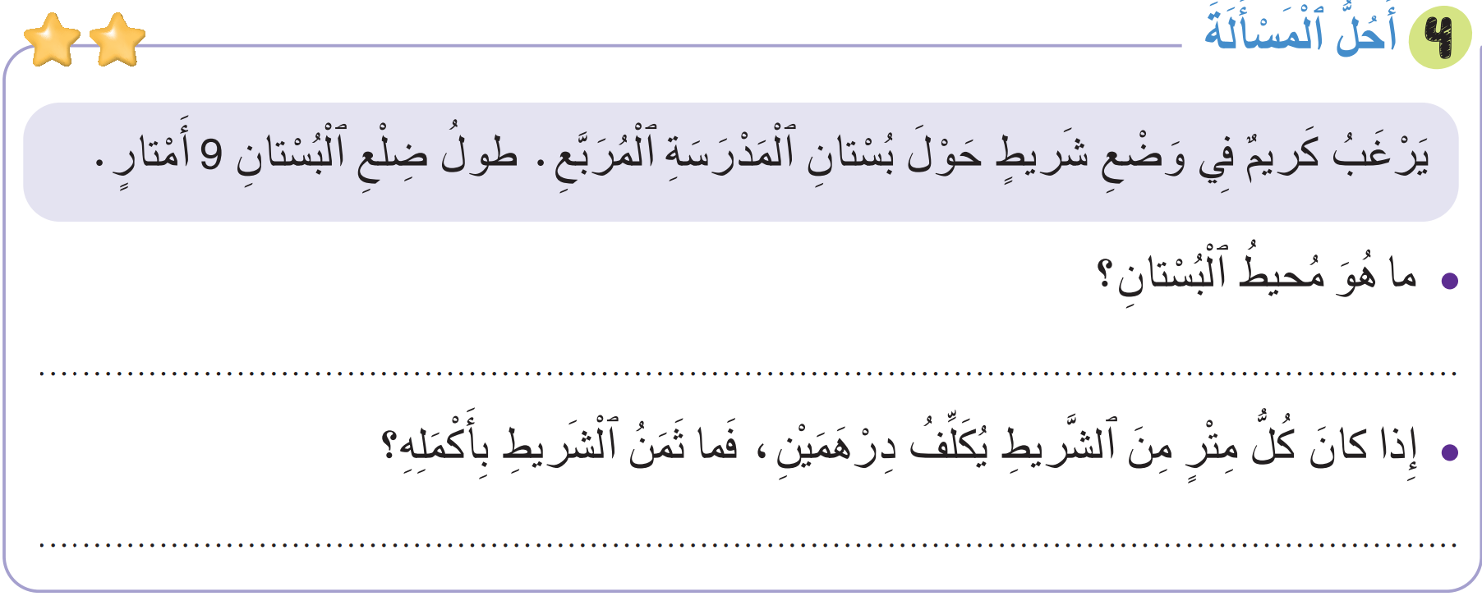
سنطبق نفس الخطوات في هذا النشاط؛ سأشرح التعليمة، انتظروا الانطلاقة.

Slide 52
لديكم 4 دقائق للإنجاز؛ سأمر بين الصفوف لمساعدتكم؛

Slide 53
الآن، ستشتغلون في ثنائيات.

Slide 54
كل واحد يقارن إنجازه مع زميله. تأكدوا أنكم اتبعتم الخطوات بشكل سليم.

Slide 55
صححوا
9 m × 4 = 36 m
36 × 2 = 72 Dhs

Slide 56
(ة)خاص بالأستاذ
ممارسة مستقلة
4
أنجز بمفردي
10

Slide 57
على الصفحة 37، أنجزوا النشاط رقم 5.
سأمر بين الصفوف لأتحقق من إنجازاتكم وأصحح كراساتكم.

Slide 58
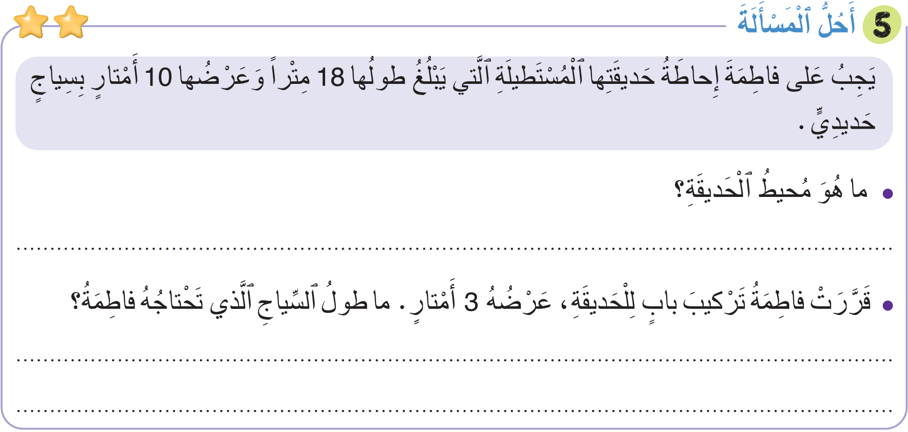
صححوا:
2 × (18 + 10) = 2 × 28 = 56 m
طول السياج الذي تحتاجه فاطمة هو:
56m – 3m = 53 m

Slide 59
(ة)خاص بالأستاذ
اختتام الدرس
5
3

Slide 60
انتبهوا جيدا! في المنزل، ستنجزون كل الأنشطة المتبقية على الصفحتين: 46 وَ47.

Slide 61
إلى اللقاء. في الحصة القادمة، سنقوم بتصحيح التمارين المنجزة في المنزل.

Slide 62


(ة)خاص بالأستاذ
(ة)خاص بالأستاذ
بناء على إنجازات المتعلمين خلال الممارسة المستقلة

